Slide 1
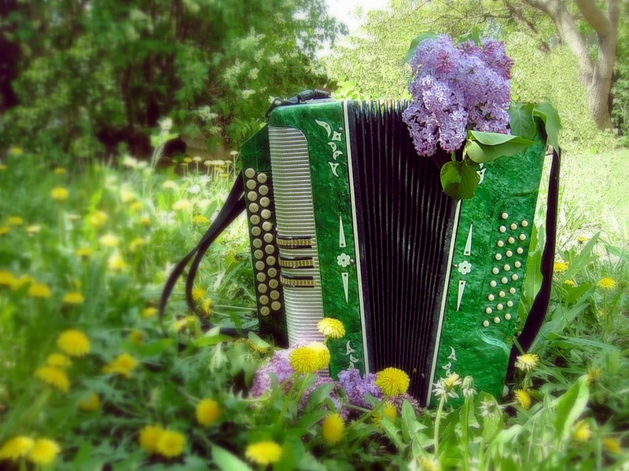
Виды
гармони

Slide 2
двухрядная хроматическая гармоника или-хромка. Сейчас, наверное, мало кто сможет точно назвать место и дату её рождения. Основной считается версия о том, что прародительница этой разновидности гармони пришла в центральные районы России в конце 19-го века с Русского севера и имела первоначальное название "северянка"(не буду утверждать точно, но, возможно, имеется ввиду Кирилловская гармонь).

Slide 3
Хромка сама по себе тоже имеет несколько характерных разновидностей, отличающихся как внешним оформлением, так и звучанием. Особенно выделяются из них гармони-хромки: нижегородская(или горьковская), вятская(или кировская) и кирилловская. Каждая из этих разновидностей имеет довольно характерное оформление и очень узнаваемый тембр, позволяющий даже просто на слух легко отличить одну от другой. Все эти гармони и сейчас довольно хорошо распространены.

Slide 4
Нижегородская хромка

Slide 5
Вятская(или-Кировская) хромка

Slide 6
Кириловская

Slide 7
Елецкая гармонь

Slide 8
Ливенская

Slide 9
Саратовская

Slide 10
Тульская

Slide 11
Тальянка

Slide 12
Русская венка

